Slide 1
陰陽五行論
2011年7月17日(日)
九鼎会 春勉強会
産業医科大学東洋医学研究部

Slide 2
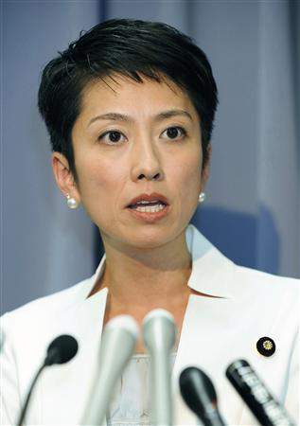
東洋人は物事を分けることが 大好き！？
陰陽論も五行論も、昔の人々が世の中についてより理解するためのもの
今でも事業仕分けとか
やってますね♪

Slide 3
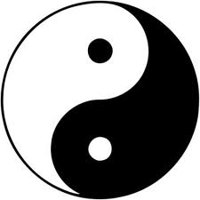
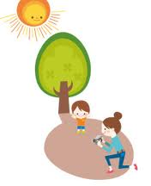
陰陽論とは…
もともと陰陽とは、日なたと日かげのこと
東洋の思想観念に！
すべての事象や現象は、互いに相対立する陰陽の２種の側面を持っている
素朴に陰陽に分けてみよう！

Slide 4
For example,

Slide 5
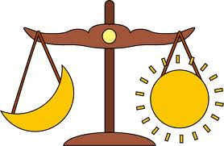
陰陽の特性
陰陽の互根互用
比較するもの、相対するものがあって初めて成立するため、
お互いに切り離すことができない
陰陽の対立制約
お互いに対立し、一方の行き過ぎをコントロールしている
陰陽の消長平衡
常に流動的に消(減少)長(増加)する中で、
バランスを保とうとしている
陰陽の相互転化
陰が極まると陽へ、陽が極まると陰へ変化する

Slide 6
陰陽論の人体への適応
陰陽の考え方は人体にも当てはまる。
陰 陽
下半身 上半身
体幹 四肢
臓 腑
＜イメージ＞
物質 機能

Slide 7
陰陽論の臨床への応用
東洋医学においての陰陽とは、
疾病の病理的変化を示す！
気における陰陽
・｢陽気｣
身体が持つ推進、温暖の働きをする気のこと
・｢陰気」
身体を滋養、潤滑の働きをする気のこと
⇒どちらかが多くても少なくても病気に！

Slide 8
陰陽論の臨床への応用
陰陽≒ホメオスタシス(恒常性)！
⇒適度な範囲内でのバランスをとる！
・不足している→足してあげる
虚 補
・余分にある →取り去る
実 瀉

Slide 9
・寒ければ → 温める
陽虚 → 補陽
陰実 → 散寒
・熱があれば → 冷ます
陰虚 → 補陰
陽実 → 清熱

Slide 10
東洋医学とは “陰陽調和をはかる医学” といえる！

Slide 11
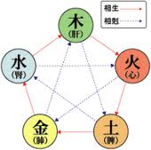
五行論とは…
自然界は五つの基本物質(木・火・土・金・水)に分けることができる
ピンクが｢金｣だったら…

Slide 12
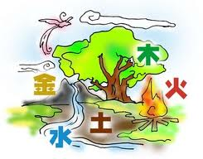
五行の性質と特徴
木…幹や枝をのびやかに伸ばし、上へ、外へ
向かう
火…熱を帯び、炎上する
土…受け入れ、生長・変化する
金…不純物を取り除きひきしめる
水…すべてを滋潤し、下へ流れる

Slide 13
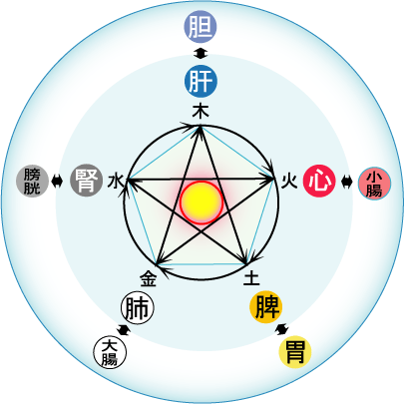
五行論を人体へ適応
五行 | 五臓 | 五腑 | 五竅 | 五志 | 五気
木 | 肝 | 胆 | 目 | 怒 | 風
火 | 心 | 小腸 | 舌 | 喜 | 暑
土 | 脾 | 胃 | 口 | 思 | 湿
金 | 肺 | 大腸 | 鼻 | 悲 | 燥
水 | 腎 | 膀胱 | 耳 | 恐 | 寒

Slide 14
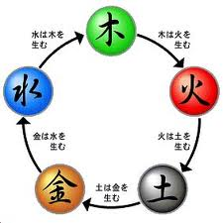
相生関係
相手を生み、育てる関係
＜治療への応用＞
例）肝陽上亢
腎陰(水)を補い、肝陰(木)を滋養する
ー滋陰養肝

Slide 15
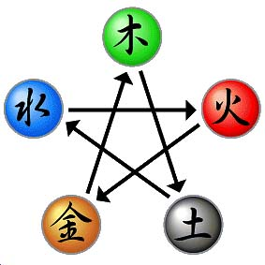
相克関係
互いを抑制する関係
＜治療への応用＞
例）肝脾不調
肝(木)を瀉して、脾(土)を健やかにする
―疏肝健脾

Slide 16
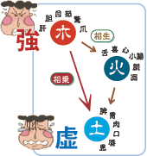
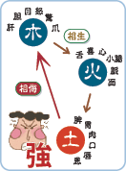
相克関係の異常
相乗…相克の行き過ぎたもの
相侮…相克が逆転したもの

Slide 17
五行論とは…
・東洋医学において、
五臓の生理機能と調和の説明に取り入れられている。
・そのため、五行を十分に理解する
⇒診断、治療を理論的な根拠をもとに行
うことができる！

Slide 18
ご清聴ありがとうございました！
参考資料
・『東洋医学講座』講義資料
成田響太先生
・弁証図解『漢方の基礎と臨床』
髙山宏世編著 三考塾出版

